Slide 1
Contoh Clustering dengan K-Means

Slide 2
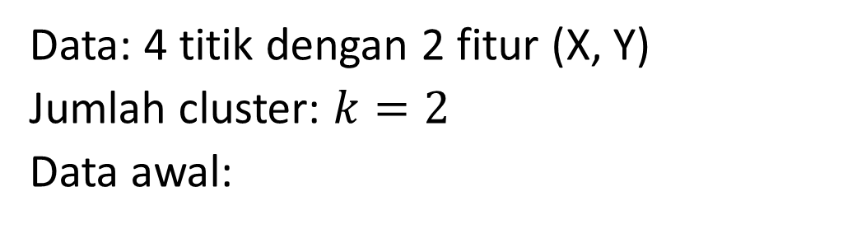
Data: 4 titik dengan 2 fitur (X, Y)
Jumlah cluster: $k=2$
Data awal:
Titik | X | Y
A | 1 | 1
B | 1 | 2
C | 3 | 3
D | 4 | 5

Slide 3
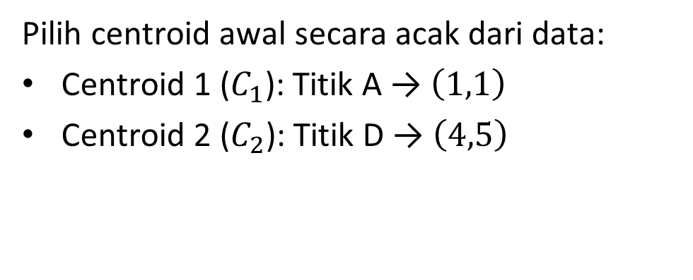
Langkah 1: Inisialisasi Centroid
Pilih centroid awal secara acak dari data:
Centroid 1 ($C_{1}$): Titik A → $\left(1,1\right)$
Centroid 2 ($C_{2}$): Titik D → $\left(4,5\right)$

Slide 4
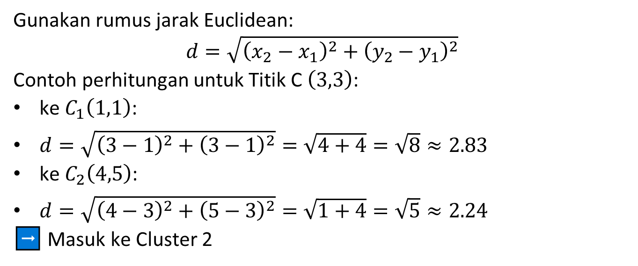
Langkah 2: Hitung Jarak Euclidean
Gunakan rumus jarak Euclidean:
$$d=\sqrt{{\left(x_{2}−x_{1}\right)}^{2}+{\left(y_{2}−y_{1}\right)}^{2}}$$
Contoh perhitungan untuk Titik C $\left(3,3\right)$:
ke $C_{1}\left(1,1\right)$:
$d=\sqrt{{\left(3−1\right)}^{2}+{\left(3−1\right)}^{2}}=\sqrt{4+4}=\sqrt{8}≈2.83$
ke $C_{2}\left(4,5\right)$:
$d=\sqrt{{\left(4−3\right)}^{2}+{\left(5−3\right)}^{2}}=\sqrt{1+4}=\sqrt{5}≈2.24$
➡️ Masuk ke Cluster 2

Slide 5
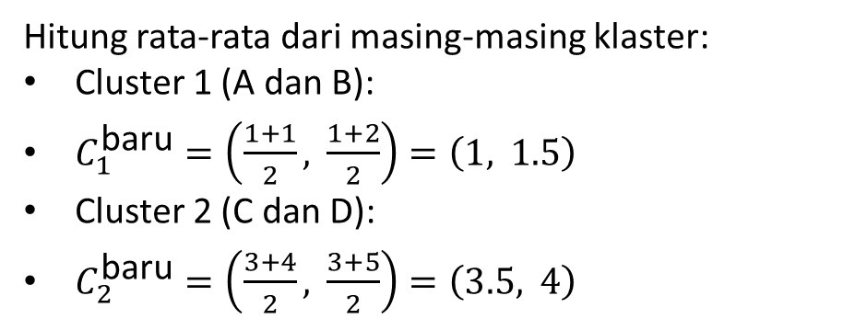
Hasil Klaster Pertama
Setelah semua titik dihitung:
Cluster 1: A, B
Cluster 2: C, D
Langkah 3: Update Centroid
Hitung rata-rata dari masing-masing klaster:
Cluster 1 (A dan B):
$C_{1}^{\text{baru}}=\left(\frac{1+1}{2}, \frac{1+2}{2}\right)=\left(1, 1.5\right)$
Cluster 2 (C dan D):
$C_{2}^{\text{baru}}=\left(\frac{3+4}{2}, \frac{3+5}{2}\right)=\left(3.5, 4\right)$

Slide 6
Iterasi Ulang (Langkah 2 & 3)
Ulangi proses penghitungan jarak dan pemindahan klaster.
Hasil tetap tidak berubah ⇒ Konvergensi tercapai

Slide 7

Hasil Akhir
Cluster 1: A (1,1), B (1,2)
Cluster 2: C (3,3), D (4,5)
Centroid akhir:
$C_{1}=\left(1, 1.5\right)$
$C_{2}=\left(3.5, 4\right)$

